Slide 1
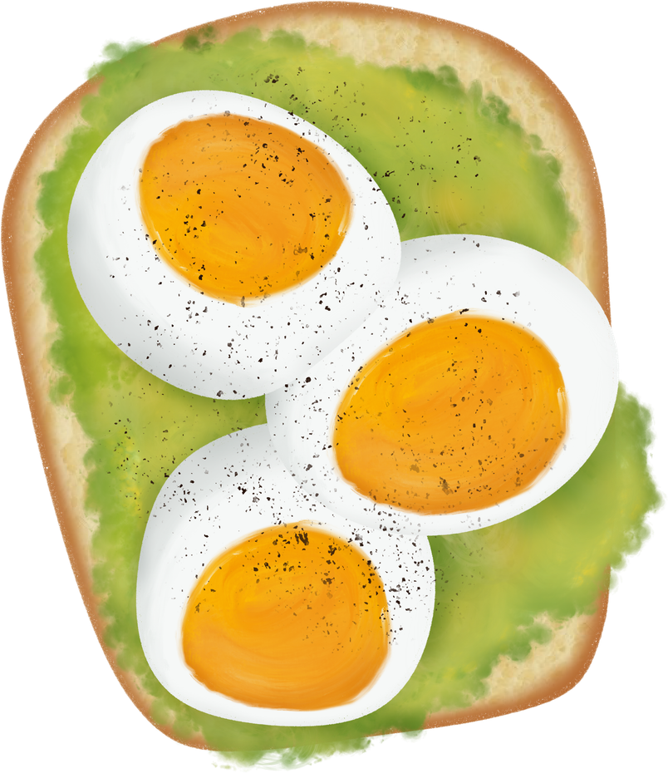
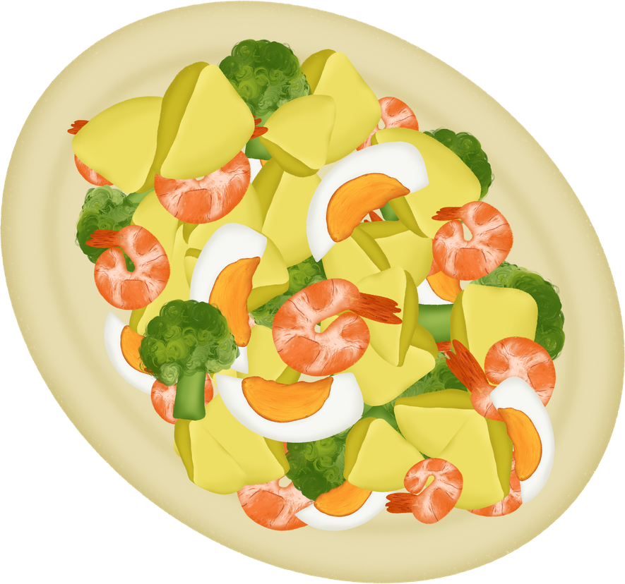


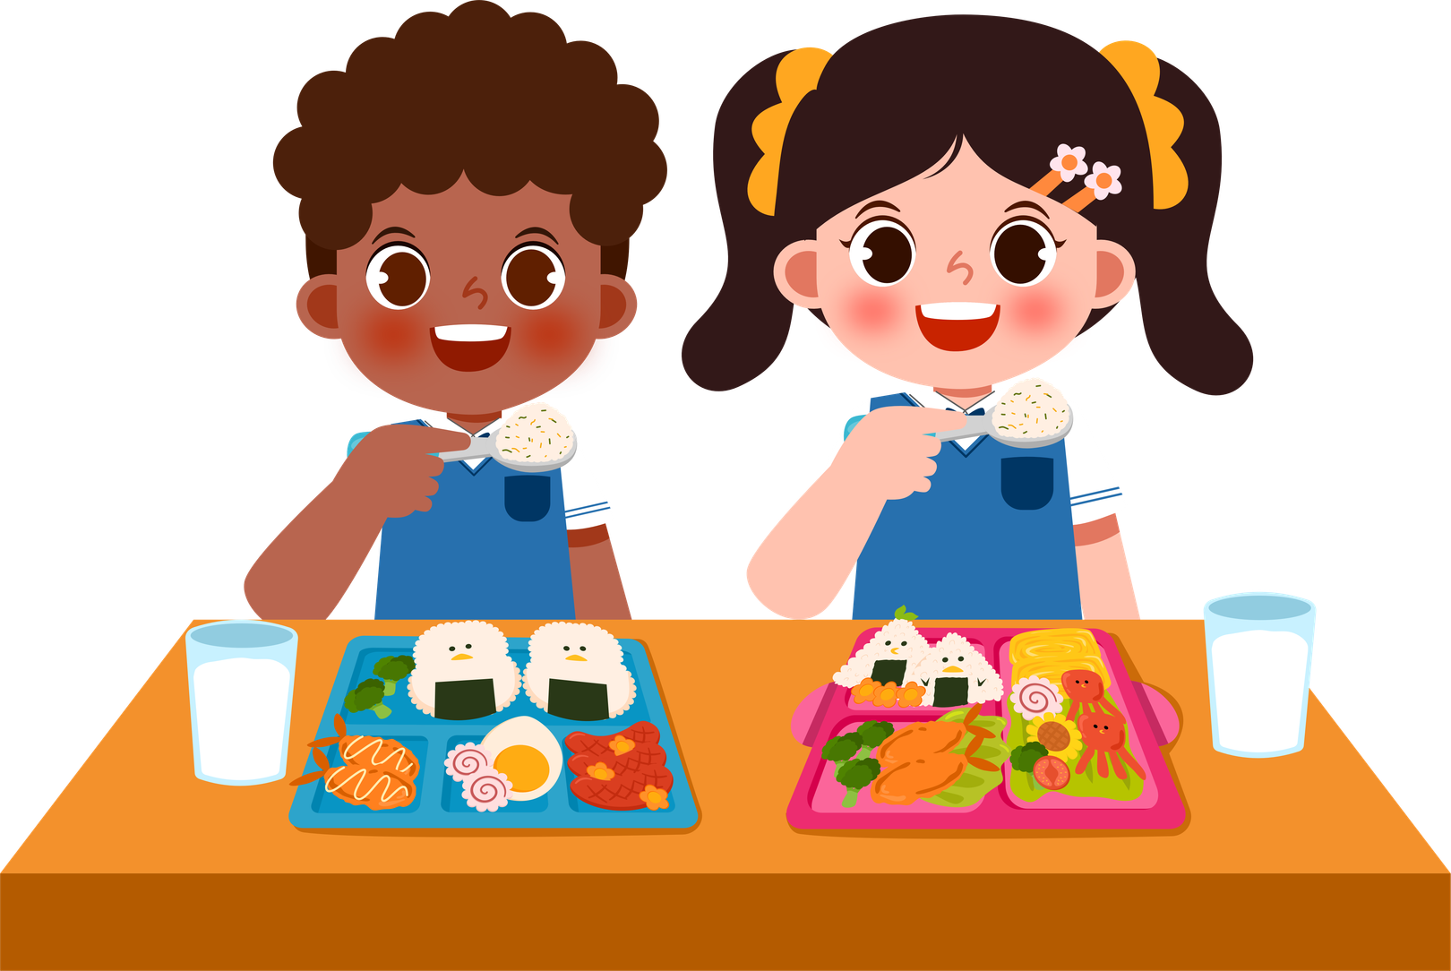


115學年度第一學期
苗栗縣○○鄉○○國民中學
活力早餐
GO！
吃對早餐，學習更有精神
講師：○○○ 營養師

Slide 2


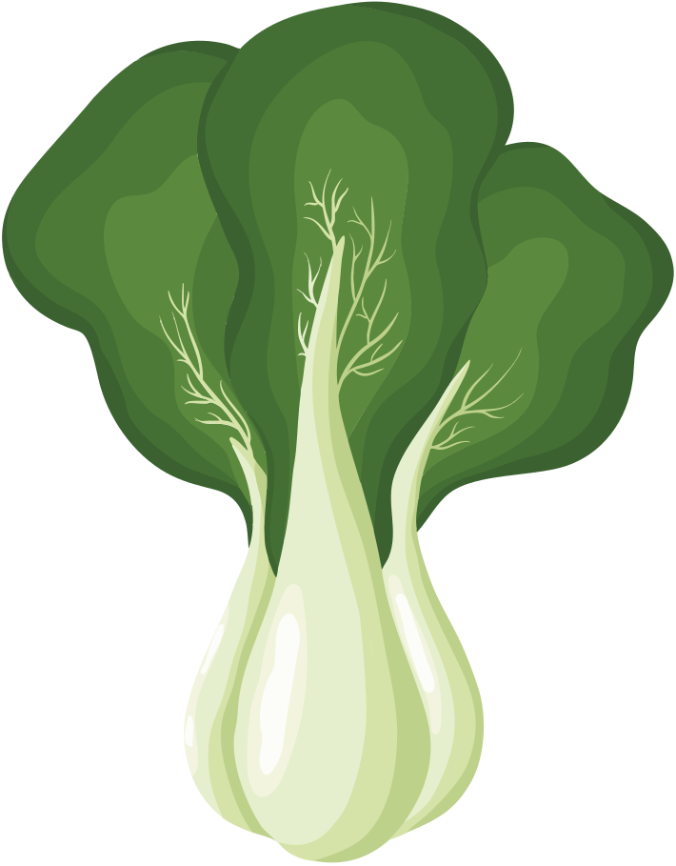
你今天吃早餐了嗎？
你最常選擇什麼食物？
根據董氏基金會2012年全台小學生早餐調查指出，
約兩成學童沒有天天吃早餐，
原因大多是：時間來不及、胃口不佳、假日睡過頭等。
而另外八成的學童雖然會天天吃早餐，
但其中有五成常吃甜甜圈、薯餅、燒餅油條等「紅燈」食物！

Slide 3


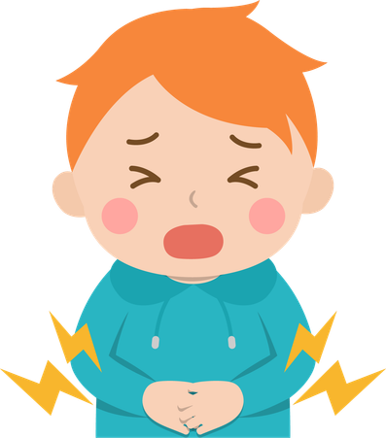


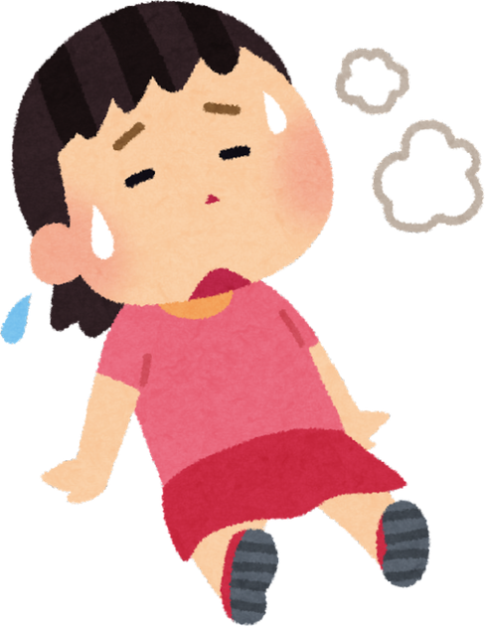
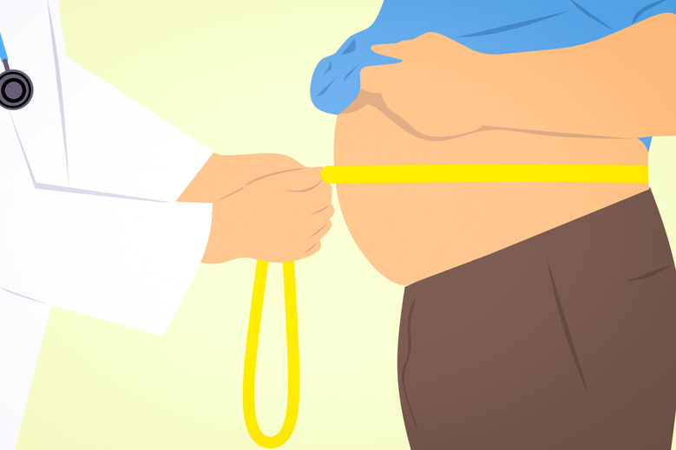
為什麼我們需要早餐？
🧠叫醒大腦與身體的「開關」
⚡大腦的能源啟動
⚠️不吃早餐的代價
上午 9:00 至 11:00 是大腦
注意力與記憶力的顛峰，早餐是啟動黃金時段的第一把鑰匙。
早餐提供學習所需的葡萄糖與體力基礎，讓思緒清晰、反應敏捷。
1. 學習效果不好：大腦缺糖，上課
容易分心、精神不繼、打瞌睡。
2. 情緒不穩定：容易感到焦躁、疲倦、
沒耐心。
3. 腸胃受傷害：胃酸分泌卻沒有食物
消化，容易胃痛。
4. 體力不足：運動表現下降。
5. 增加肥胖機率：除了會引起飢餓感，
還會使後續餐別暴飲暴食，而導致
體重超標。
6. 增加血管疾病的風險：可能導致體重
超標、胰島素阻抗、血壓升高、
腰圍超標、提升膽固醇、LDL上升等
新陳代謝風險有關。

Slide 4

早餐怎麼吃最好？
When? 抓對時間點
How? 吃適當的量
What? 挑選好食物
建議在起床後1~2小時內用完第一餐。一般來說，規律的早餐與午餐時間
應間隔4~5小時，所以，吃早餐在早晨的7~9點之間最好。
在營養攝取和份量上來看，
應掌握均衡飲食不過量為原則。早餐熱量應佔整天的1/5。
國小1~3年級：300~400大卡
國小4~6年級：350~450大卡
國中：350~500大卡
請看下一頁
很多人早上吃不下、沒胃口，跟太晚起、活動量不夠有關，
「睡不飽的人早上不會有食慾的」可從早睡早起，增加白天活動量做起。

Slide 5
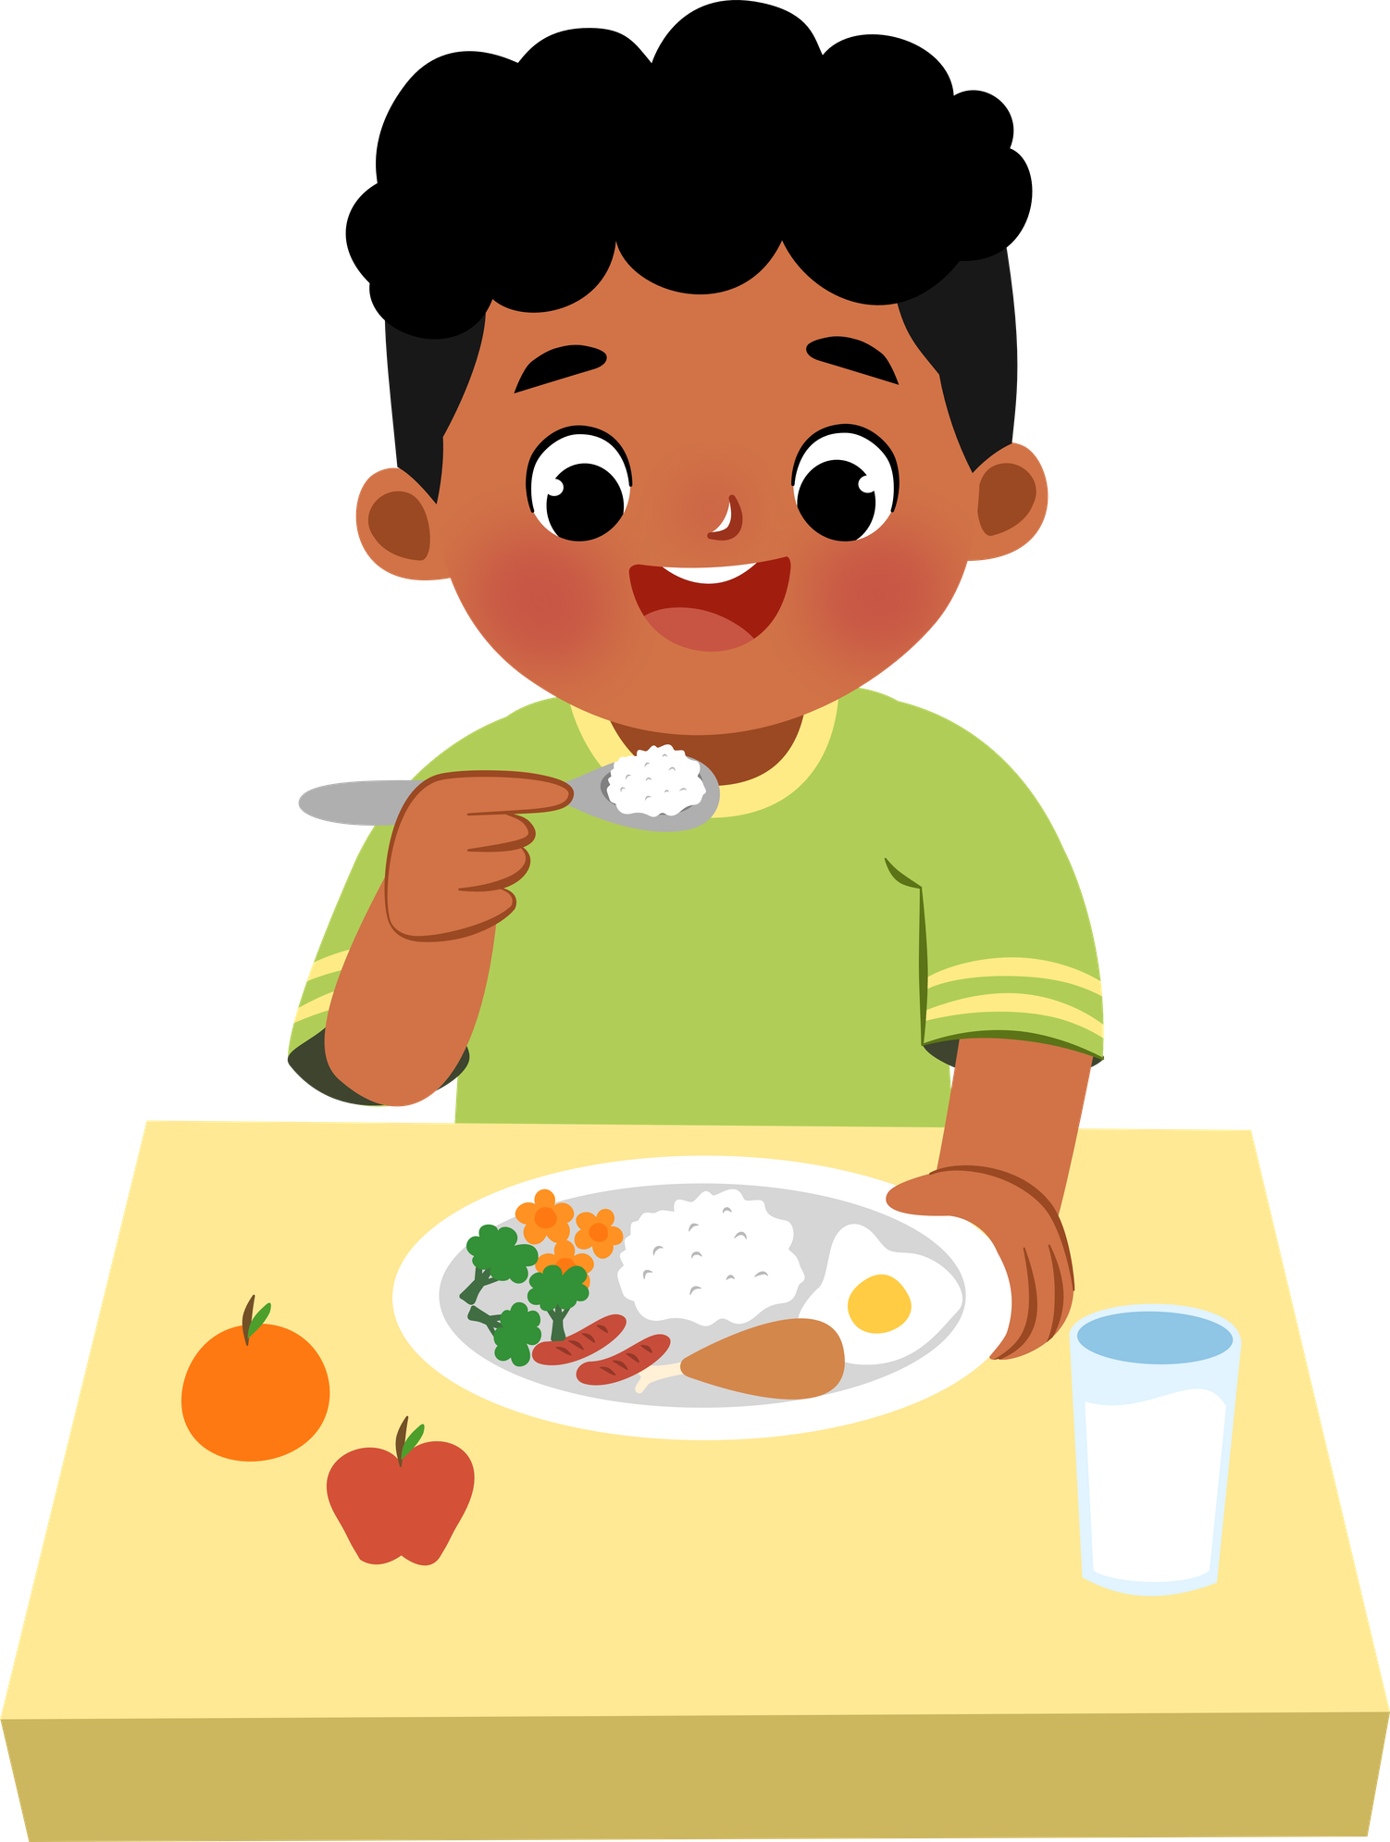

活力早餐的神奇公式
健康的早餐不是只吃飽就好，要包含三大關鍵營養素。
優質碳水化合物
活力早餐
優質蛋白質
膳食纖維

Slide 6

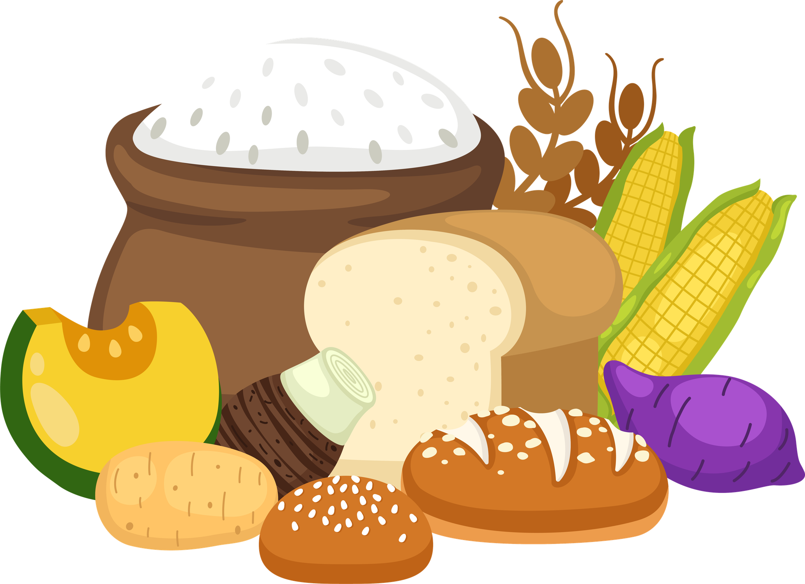
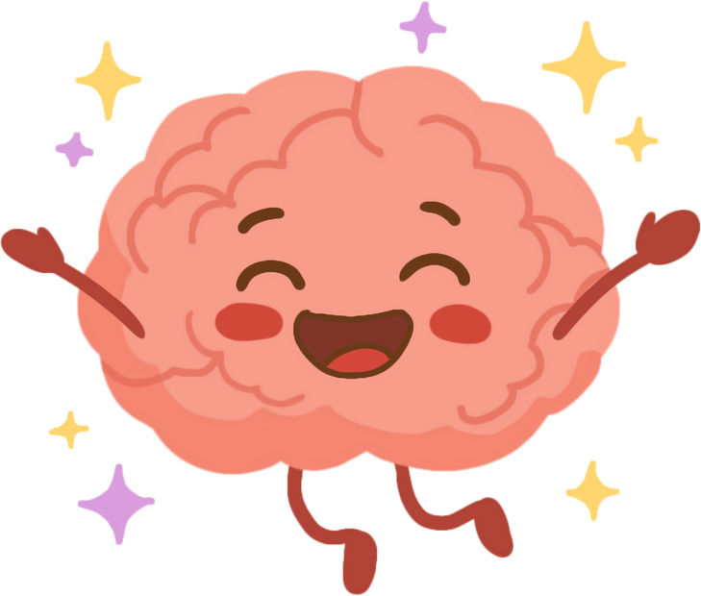


能量大隊－
優質碳水化合物
主要功能：提供大腦最直接的能量來源。
全麥吐司、燕麥片、地瓜、御飯糰、饅頭。
含糖量過高的草莓果醬吐司、巧克力甜甜圈。

Slide 7

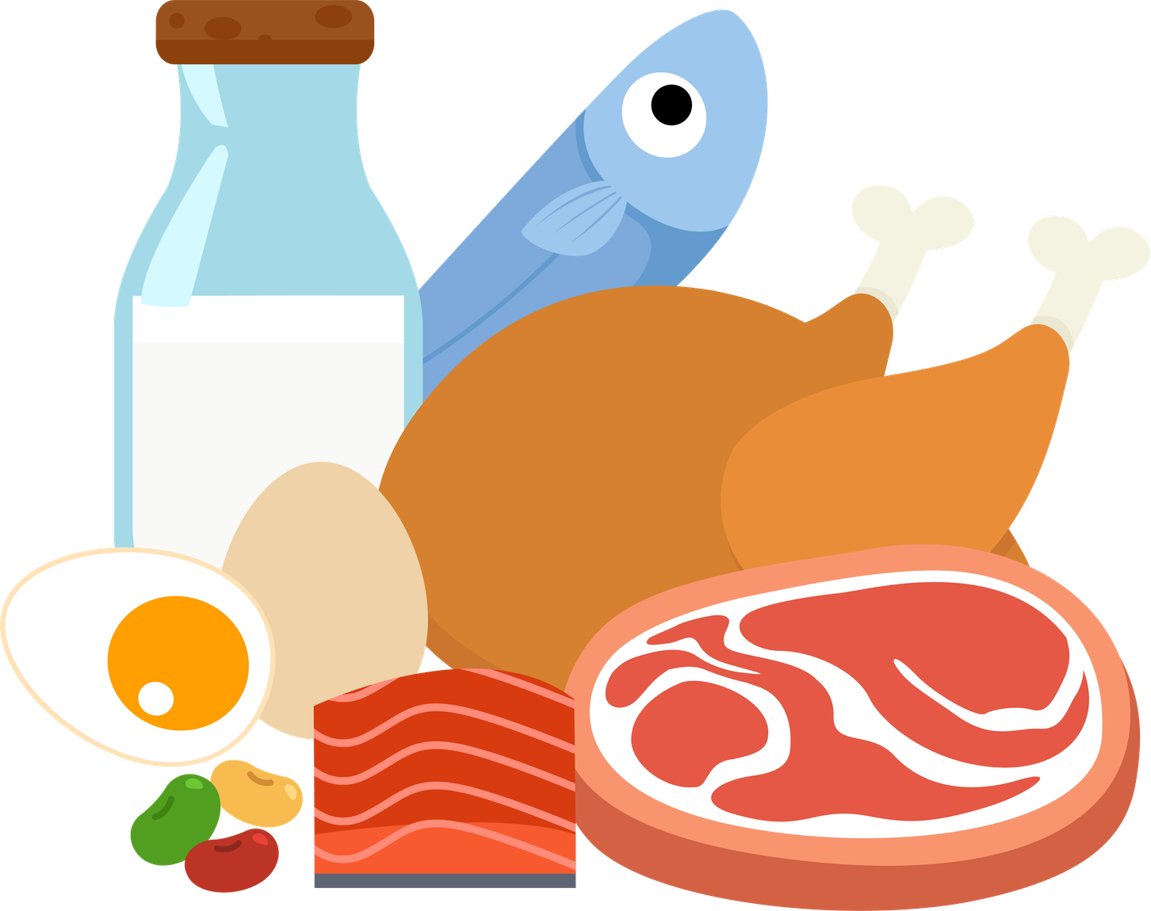
修復大隊－
優質蛋白質
主要功能：幫助肌肉生長，讓身體有飽足感，上課肚子不咕嚕叫。
雞蛋、豆漿、鮮乳、起司、水煮雞胸肉。
油炸雞排、重加工的培根或熱狗。

Slide 8

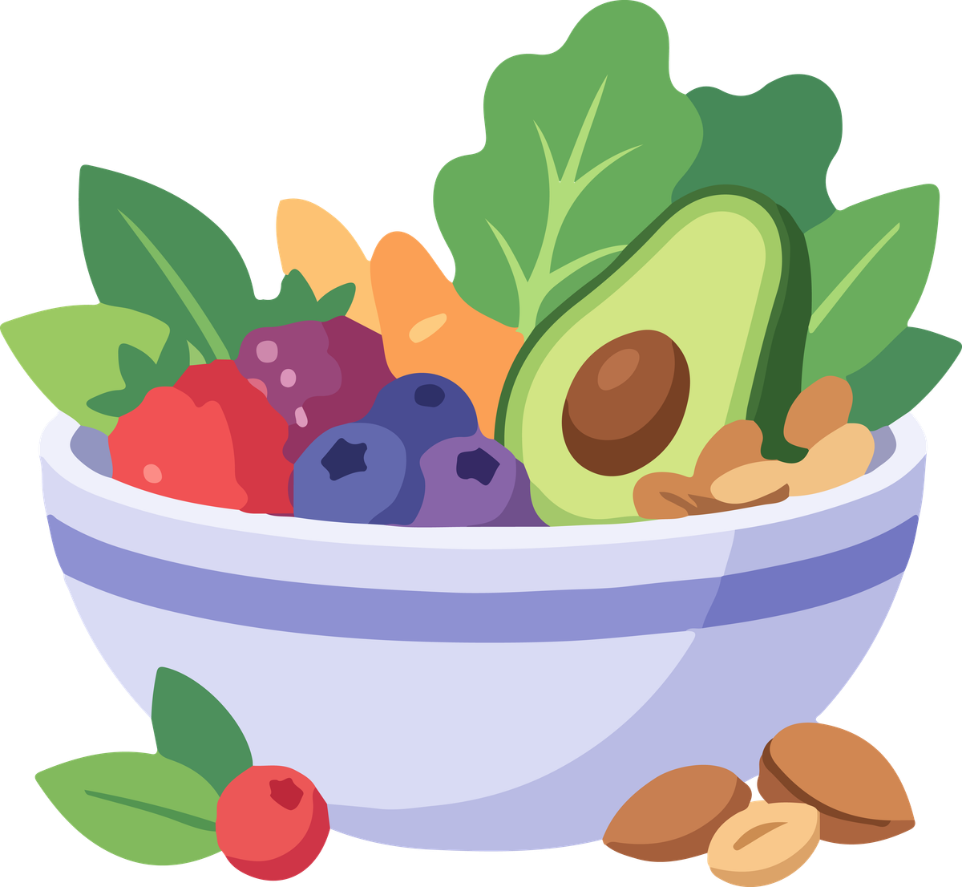
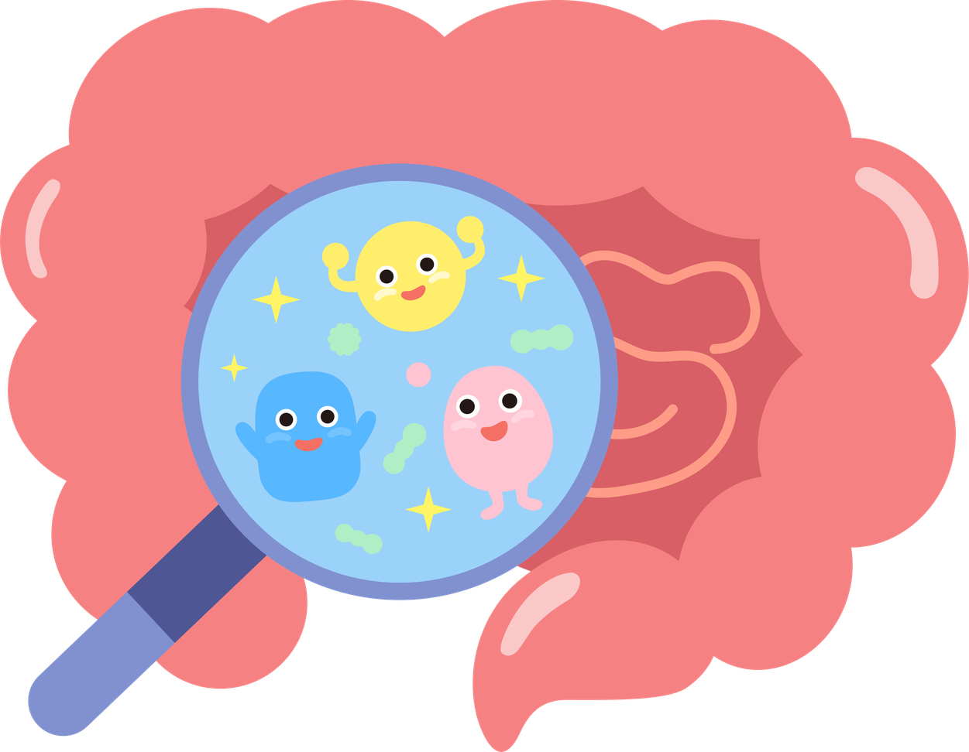

防禦大隊－
膳食纖維與維生素
主要功能：幫助腸胃蠕動，排便順暢，維持身體免疫力。
早餐加一份蔬菜、水果，或是綜合堅果。

Slide 9
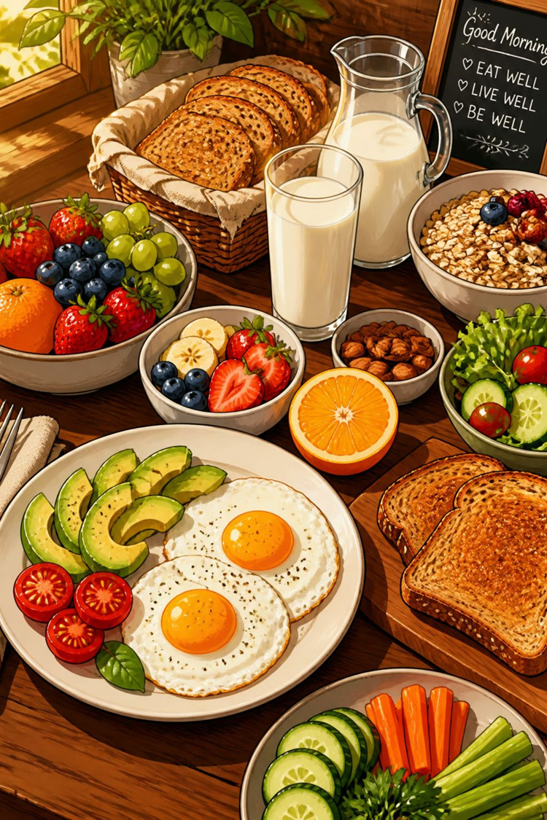



早餐紅綠燈
油糖危機,要小心
聰明搭配，偶爾吃
營養滿分，天天GO

Slide 10
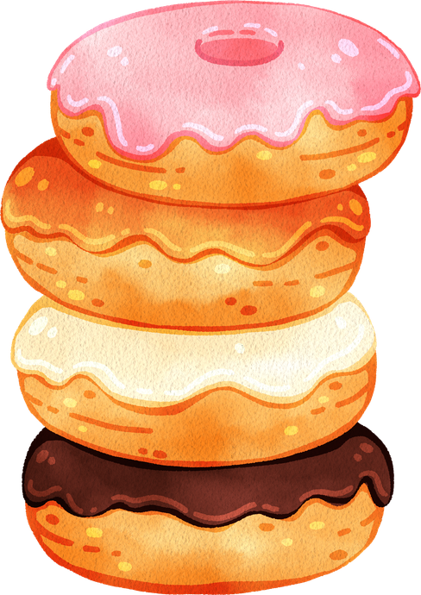


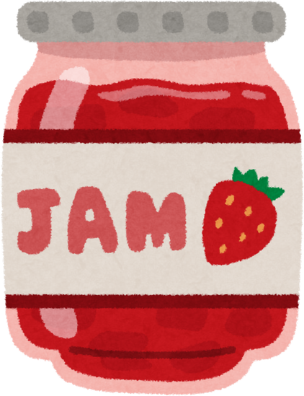
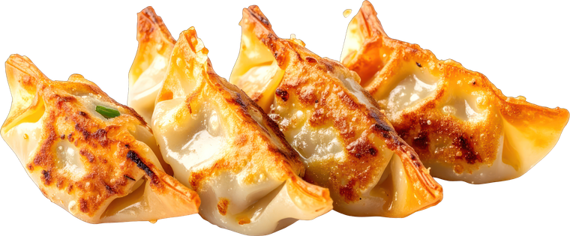
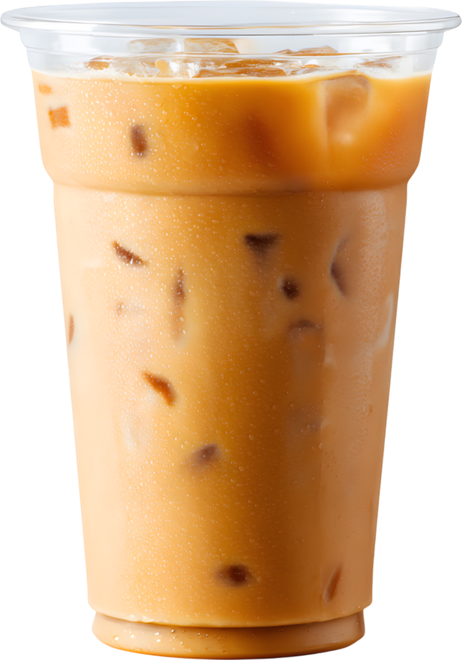
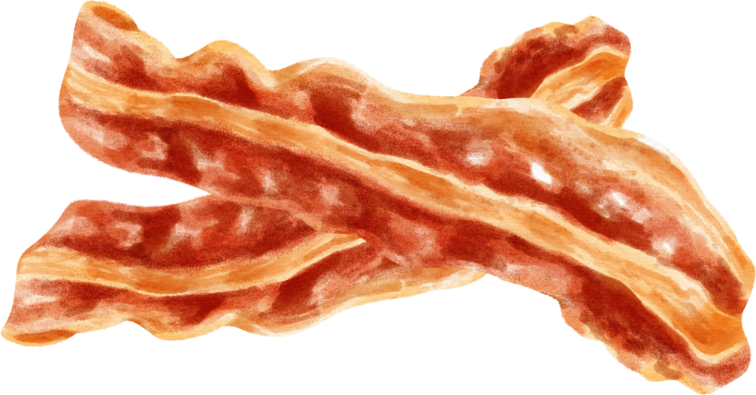
早餐紅綠燈-紅燈
定義：高熱量(高油、高糖)、低營養的加工食品。
主食
蔬果
  牛角麵包、可頌麵包、 甜甜圈
  薯餅、油條、水煎包、 煎餃、蔥油餅
  大腸麵線、魯肉飯、油飯
  果醬
  油炸蔬菜
飲品
  含糖飲料、奶茶、咖啡、 汽水、熱可可、調味乳
  米漿、鹹豆漿
  稀釋果汁飲料
肉類
  煎炸裹粉之肉排
  肉鬆、火腿、培根

Slide 11


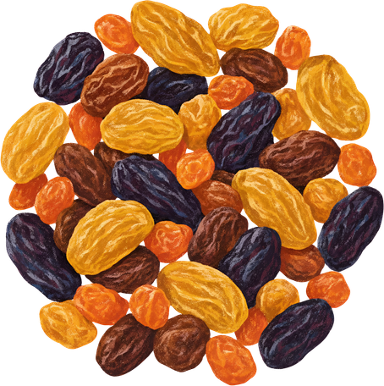
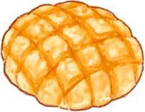
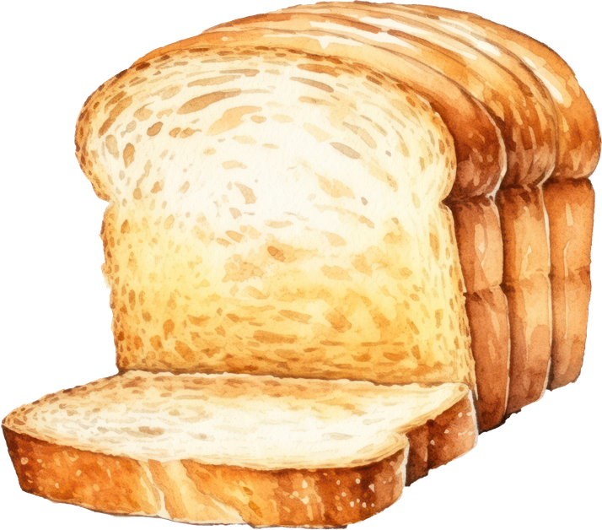
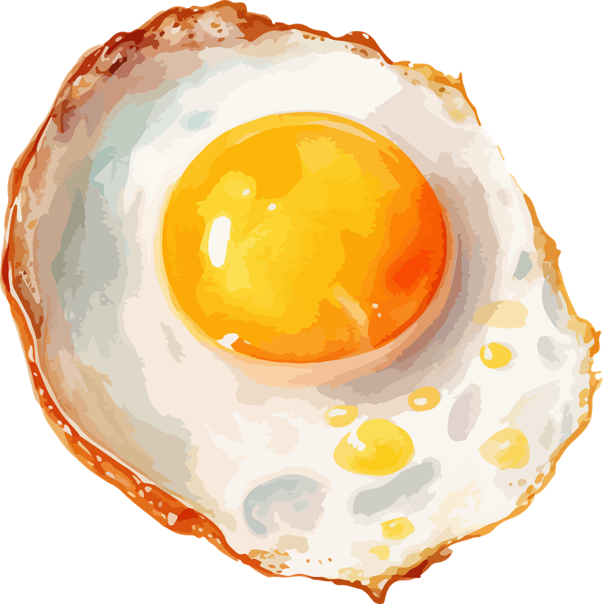
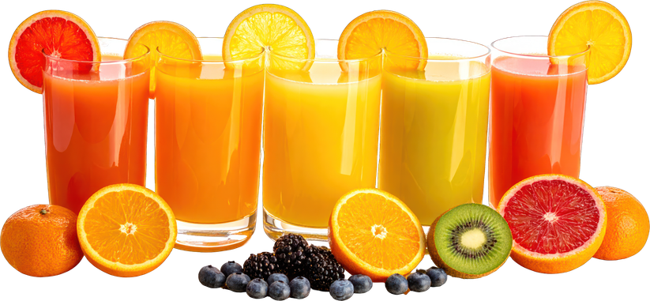
早餐紅綠燈-黃燈
定義：熱量及油、糖略高，營養稍低的食品。
主食
蔬果
  炒麵/飯/米粉、陽春麵( 不加肉燥)
  煎蘿蔔糕
  早餐穀片
  貝果、非全麥吐司/麵包
  水果乾
飲品
肉類、蛋類
  不加糖鮮奶茶、紅茶、綠茶
  100%純果汁
  新鮮果汁
  煎瘦肉(牛、雞、豬、魚)
  炒蛋、煎蛋

Slide 12



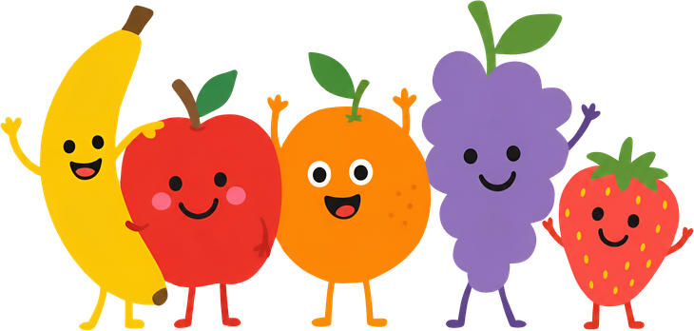

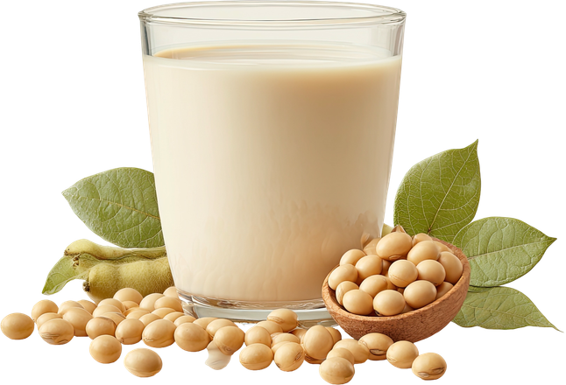
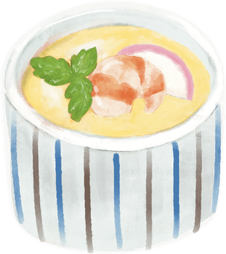
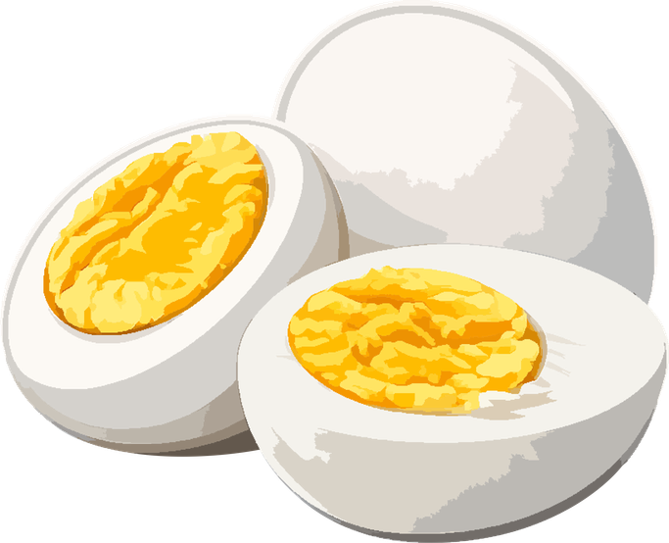
早餐紅綠燈-綠燈
定義：新鮮、天然、原味，且油、糖較少、熱量適中、營養較高。
主食
蔬果
  白饅頭、地瓜粥、紫米飯糰
  全麥製品(全麥起司三明治、
全麥蔬菜餅、全麥饅頭加蛋)
  新鮮水果
  生菜沙拉
肉類、蛋類
飲品
  蒸、煮、烤瘦肉(牛、雞、 豬、魚)
  水煮鮪魚
  蒸蛋、水煮蛋
  鮮乳
  低糖原味優格/優酪乳/豆漿

Slide 13
有獎徵答
我是「早餐知識王」

Slide 14

不吃早餐的影響
小明為了多睡 10 分鐘而不吃早餐，
請問他上第一節課時最可能出現什麼狀況？
(A)
精神百倍，體力超好
(B)
容易發呆、注意力不集中、肚子痛
(C)
記憶力突然變強

Slide 15
活力早餐黃金公式
想要調配出一份「活力早餐」，
以下哪一組是最佳的營養素黃金組合？
(A)
油脂 + 糖分
(B)
碳水化合物 + 蛋白質 + 膳食纖維
(C)
只有碳水化合物就可以

Slide 16
早餐飲品大PK
以下哪一種飲料最適合
天天當作早餐的搭配飲品？
(A)
香濃奶茶
(B)
冰鎮含糖紅茶
(C)
無糖豆漿或鮮乳

Slide 17
我會分辨紅綠燈
在早餐紅綠燈分類中，請問「卡啦雞腿堡」和「炸薯餅」屬於哪一個燈區？
(A)
綠燈區
(B)
黃燈區
(C)
紅燈區

Slide 18
便利商店的聰明組合
在超商買早餐時，以下哪一組是
符合「健康綠燈」的聰明組合？
(A)
蒸地瓜 + 茶葉蛋 + 無糖豆漿
(B)
熱狗堡 + 大杯可樂
(C)
巧克力草莓夾心麵包 + 奶茶

Slide 19
吃早餐的時間點
關於吃早餐的時間，
以下哪一個觀念是正確的？
(A)
起床後 1-2 小時內吃早餐
(B)
中午 12 點跟午餐一起吃就好
(C)
隨便只要有吃就好

Slide 20
參考資料
  董氏基金會食品營養專區-早餐要吃還要吃對，讓孩子天天吃健康的早餐
  健康營家-一元復始，健康開運從早餐開始
  衛生福利部國民健康署-國民中小學「早餐飲食及營養建議」
  小學生早餐幫幫忙之1-給慢吞吞、小鳥胃孩子的3個早餐建議
  董氏基金會食品營養專區-天天吃早餐 活力、健康每一天！
  衛生福利部國民健康署 健康九九-營養早餐紅綠燈

Slide 21

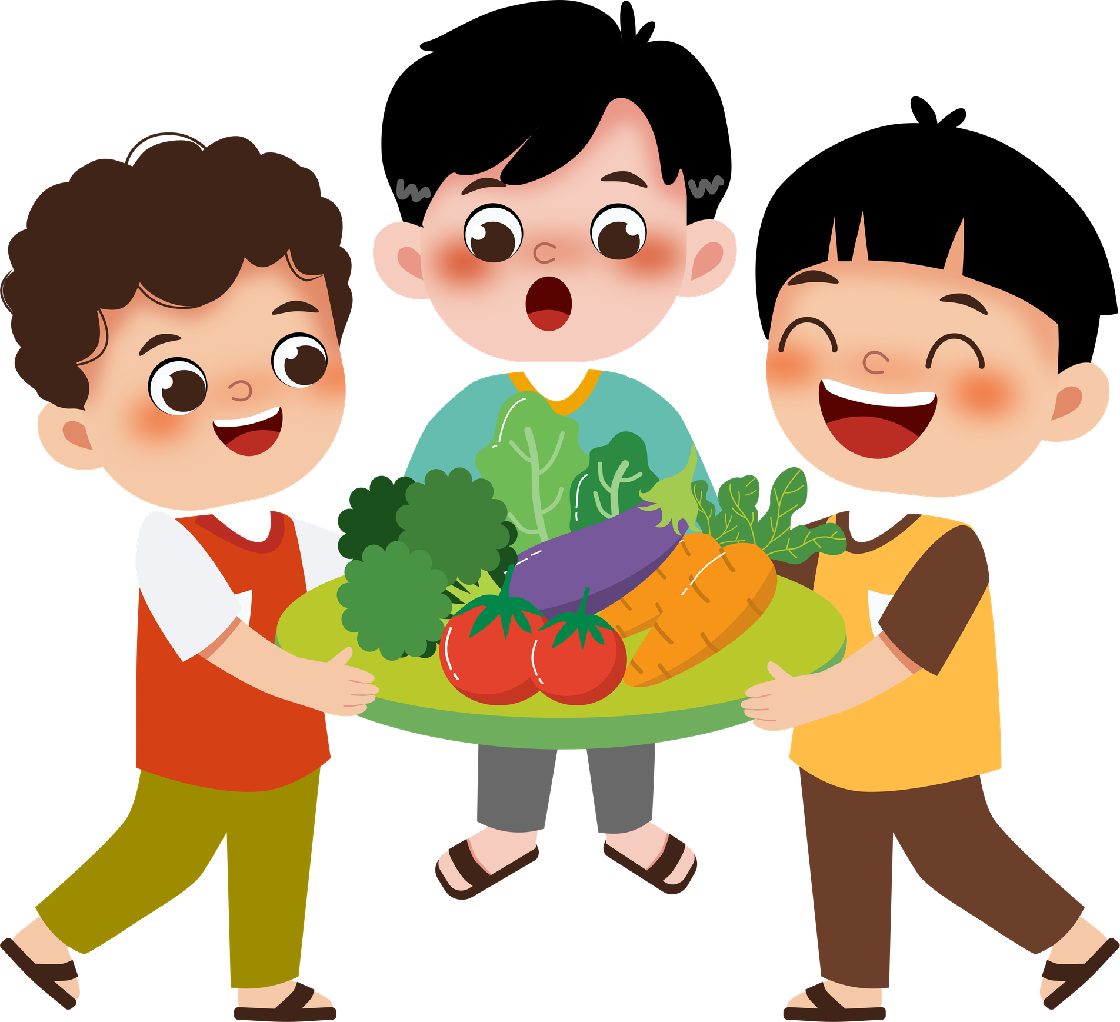
THANK YOU

